Slide 1
第1章 嵌入式系统概论b

Slide 2
提纲
嵌入式系统概念
嵌入式系统发展历程
嵌入式系统构成要素
嵌入式应用领域

Slide 3
提纲
嵌入式系统概念
嵌入式系统发展历程
嵌入式系统构成要素
嵌入式应用领域

Slide 4
什么是嵌入式系统？
嵌入式系统：
嵌入式系统是一种电气/电子-机械系统，设计用于执行特定的功能，是专用硬件与固件（软件）的结合
嵌入式系统通过裁剪来满足特定的应用需求。

Slide 5

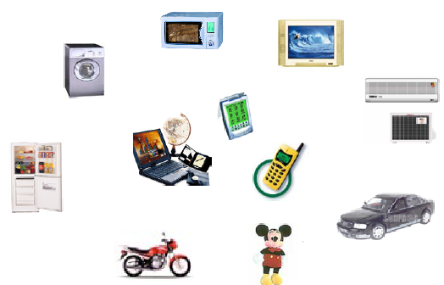
计算机应用领域的划分
小型专用型
桌面通用型
高端服务型

Slide 6
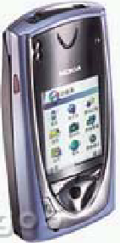
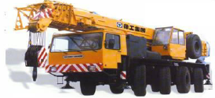
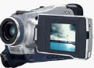
嵌入式系统与桌面通用系统的区别(1/7)
嵌入式系统中运行的任务是专用而确定的
心脏监视器只需运行信号输入、信号处理、心电图显示任务
如要更改任务，需要对整个系统进行重新设计或在线维护
桌面通用系统需要支持大量的、需求多样的应用程序
对系统中运行的程序不作假设
程序升级、更新等方便

Slide 7
嵌入式系统与桌面通用系统的区别(2/7)
嵌入式系统往往对实时性提出较高的要求。
实时系统：指系统能够在限定的响应时间内提供所需水平的服务。（POSIX 1003.b ）
嵌入式实时系统可分为：
强实时型：响应时间μs～ms级；
一般实时：响应时间ms～s级；
弱实时型：响应时间s级以上。

Slide 8
嵌入式系统与桌面通用系统的区别(3/7)
嵌入式系统中使用的操作系统一般是实时操作系统
嵌入式实时操作系统数量众多，如：
VxWorks
Windows CE
pSOS
QNX
uc／OS
国产嵌入式实时操作系统，如：
HOPEN
DeltaOS
。。。OS

Slide 9
嵌入式系统与桌面通用系统的区别(4/7)
嵌入式系统运行需要高可靠性保障，比桌面系统的故障容忍能力弱很多
嵌入式系统需要忍受长时间、无人值守条件下的运行
嵌入式系统运行的环境恶劣

Slide 10
嵌入式系统与桌面通用系统的区别(5/7)
嵌入式系统大都有功耗约束
如：珍贵文物微气象环境监测
要求1分钟采样一次，每个采样节点采用电池供电，1年更新一次。采用常规的方法，能量只能持续工作5天！
引入间歇工作方式，从而降低功耗，节省能量。
WSN（无线传感网）节点一般能工作1-2年

Slide 11
嵌入式系统与桌面通用系统的区别(6/7)
嵌入式系统比桌面通用系统可用资源少得多
为降低系统成本，降低功耗，嵌入式系统的资源配置遵循够用就行！
因此早年的嵌入式系统的主题是“裁剪”
随着集成化模块化趋势，目前某些领域的嵌入式系统，如刀片式路由器，其可用资源接近甚至超过桌面通用系统
嵌入式系统的开发需要专用工具和特殊方法
开发：交叉编译、交叉链接
调试：仿真器、虚拟机
更新：在线升级等

Slide 12
嵌入式系统与桌面通用系统的区别(7/7)
嵌入式系统开发是一项综合的计算机应用技术
系统结构：状态控制器、中断控制器处理
汇编语言：操纵外围设备、端口
操作系统：设置运行任务、通讯、互斥
编译原理：交叉编译、bootloader加载

Slide 13
提纲
嵌入式系统概念
嵌入式系统发展历程
嵌入式系统构成要素
嵌入式应用领域

Slide 14
嵌入式系统的发展历程
嵌入式系统出现于20世纪60年代，40多年来随着计算机技术、电子信息技术的发展，嵌入式系统的各项技术蓬勃发展，市场迅猛扩大，已深入生产和生活的各个角落。
嵌入式系统发展的三个阶段
嵌入式系统的出现和兴起 （1960－1970）
嵌入式系统走向繁荣，软件、硬件日臻完善（1971－1989）
嵌入式系统应用走向纵深化发展 （1990－至今）

Slide 15
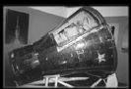
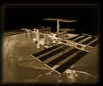
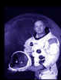

嵌入式系统的出现和兴起
第一代电子管计算机(1946～1957年)，无法满足嵌入式计算所要求的体积小、重量轻、耗电少、可靠性高、实时性强等一系列要求。
60年代，第二代晶体管计算机系统开始应用：
第一台机载专用数字计算机是美国海军舰载轰炸机“民团团员”号研制的多功能数字分析器(Verdan)。
1962年美国乙烯厂实现了工业装置中的第一个直接数字控制。
1965～1970年，第三代集成电路化计算机系统应用：
第一次使用机载数字计算机控制：1965年发射的Gemini3号
第一次通过容错来提高可靠性：1968年阿波罗4号、土星5号。

Slide 16
嵌入式系统走向繁荣，软、硬件日臻完善
嵌入式系统的大发展是在微处理问世之后：
1971年11月，Intel公司推出了第一片微处理器Intel4004。
人们再也不必为设计一台专用机而研制专用的电路、专用的运算器了，只需以微处理器为基础进行设计。
1976年，第一个单片机Intel 8048出现。
1982年，第一个DSP出现，比同期的CPU快10～50倍。
80年代后期，第三代DSP芯片出现。
软件技术的进步使嵌入式系统日臻完善：
早期嵌入式系统：采用汇编语言，基本不采用操作系统
硬件的提升
软件技术发展

Slide 17
嵌入式系统应用走向纵深化发展
应用充分普及：工业控制、数字化通讯、数字化家电
汽车：50个以上嵌入式微处理器
飞机：70个以上嵌入式系统
嵌入式微处理器32位、64位、128位
嵌入式实时操作系统使用比率越来越高
早期：10％；90年代初：30％；目前：80～90％
嵌入式系统开发工具越来越丰富
嵌入式系统产业链形成

Slide 18
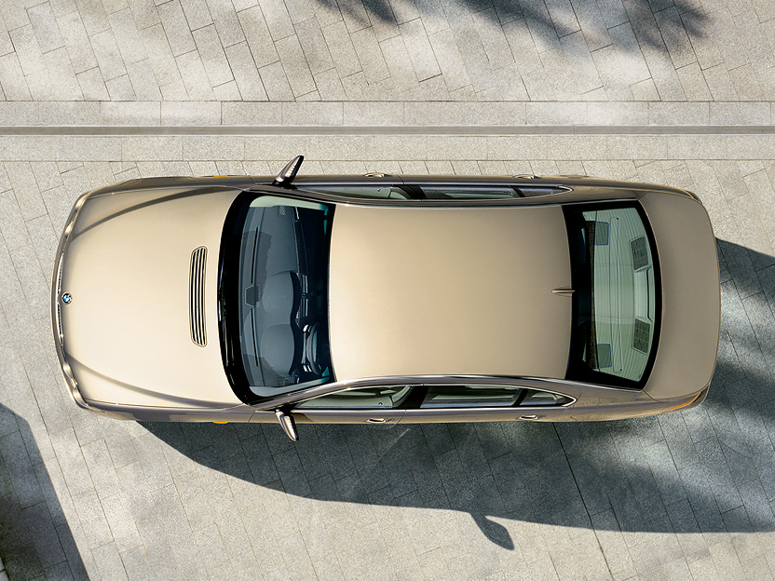
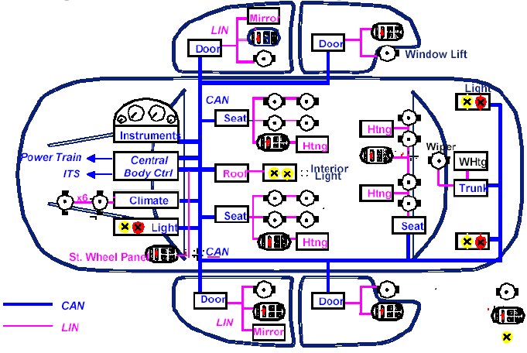
后车门控制系统
前车门控制系统
尾灯控制系统
发动器控制系统
所有的控制系统都是一个完整的嵌入式系统
马达
控制器
车灯
座椅控制系统

Slide 19
两大分支

Slide 20
嵌入式软件市场规模
全球规模600亿美元，过去三年中，年均增长速度超过12.5%。
2016年左右的数据
国内，2009年嵌入式软件规模300亿元以上，过去三年中，年均增长速度超过20%，预计未来三年高达25%。
2016年左右的数据

Slide 21
全球分工与格局
美国——掌握了最先进的软件技术，控制着软件开发平台和软件工具，在全球软件产业链中居于领先地位。
日本、英国、法国、德国——充分利用本国信息化的机遇，大力发展系统软件、开发工具软件以及行业应用软件，在某些系统软件领域和软件应用领域具有全球竞争优势。
欧盟——在通讯软件、多媒体技术等若干重要领域也对美国的竞争优势形成了挑战。
印度、爱尔兰、韩国、中国——软件代工主要承担国

Slide 22
提纲
嵌入式系统概念
嵌入式系统发展历程
嵌入式系统构成要素
嵌入式应用领域

Slide 23
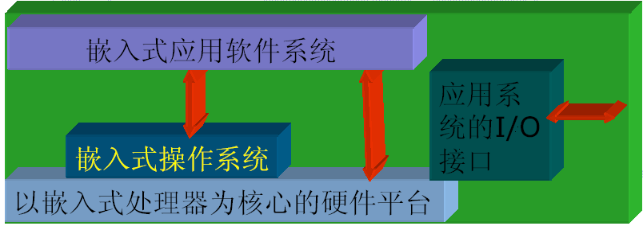
嵌入式系统结构
嵌入式系统一般由嵌入式微处理器、外围硬件设备、嵌入式操作系统（可选），以及用户的应用软件系统等四个部分组成

Slide 24
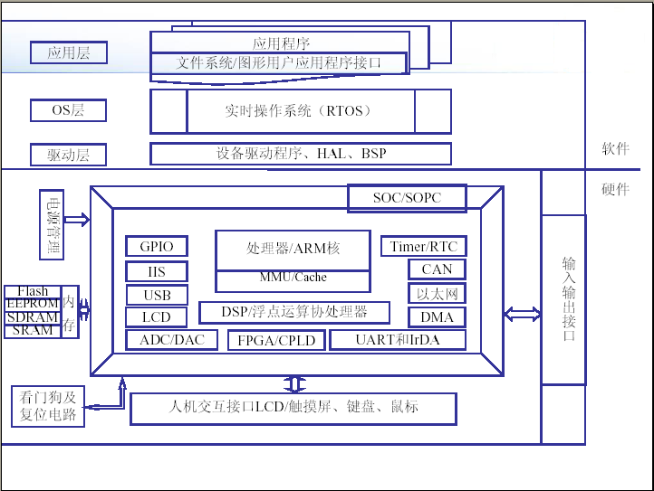
一个典型的嵌入式系统应用

Slide 25
嵌入式系统构成

Slide 26
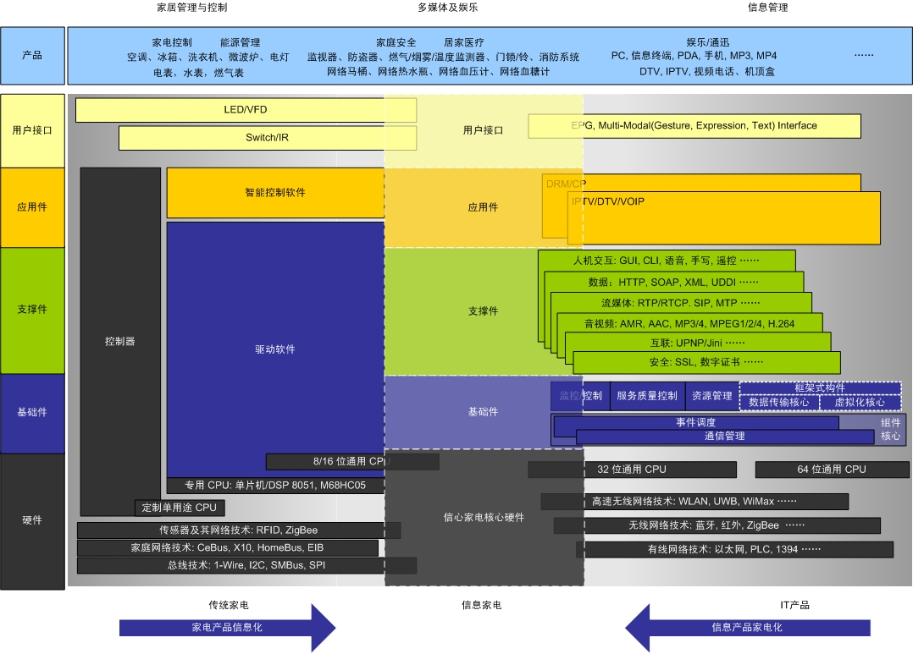

Slide 27
嵌入式系统处理核心
演 化
嵌入式微控制器
（MCU）
晶体管逻辑电路
中小规模IC逻辑电路
大规模IC逻辑电路
微处理器
DSP
单片机
FPGA技术
ASIC
SOC
嵌入式DSP处理器
（DSP）
嵌入式处理器
嵌入式微处理器
（MPU）
嵌入式片上系统（System On Chip）

Slide 28
嵌入式微处理器（Embedded Microprocessor Unit，EMPU）
以通用处理器（CPU）为基础。将微处理器装配在专门设计的电路板上，只保留和嵌入式应用有关的功能；外接电路必须包括ROM、RAM、总线接口、各种外设等器件；Am186/88、386EX、SC-400、PowerPC、68000、MIPS、ARM系列等
嵌入式微控制器（Microcontroller Unit，MCU）
嵌入式微控制器又称单片机，是将整个计算机系统浓缩集成到一块芯片中。一般以某一种微处理器内核为核心，芯片内部集成ROM/EPROM、RAM、总线、总线逻辑、定时/计数器、WatchDog、I/O、串行口、脉宽调制输出、A/D、D/A、Flash、RAM、EEPROM等各种必要功能和外设。8051、P51XA、MCS-96/196/296、C166/167、MC68HC05/11/12/16
嵌入式DSP处理器（Embedded Digital Signal Processor，EDSP）
嵌入式DSP处理器有两个发展来源，一是DSP处理器经过单片化、EMC改造、增加片上外设成为嵌入式DSP处理器，TI的TMS320C2000/C5000等属于此范畴；二是在通用单片机或SOC中增加DSP协处理器，例如Intel的MCS-296和Infineon(Siemens)的TriCore。
嵌入式片上系统（System On Chip）

Slide 29
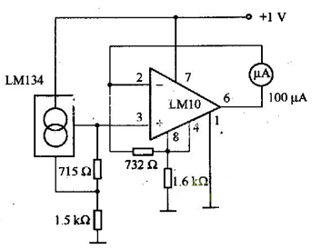
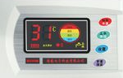
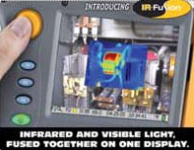
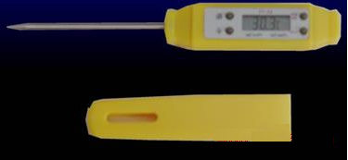
嵌入式处理核实例
电子温度计——无处理器
太阳能温度控制器计-单片机
数字温度计-LSI、VLSI
红外成像仪-嵌入式微处理器

Slide 30
外围硬件设备（1/2）
片外总线：连接系统各个部件，进行互连和传输信息的信号线。
ESIA总线、SCSI总线、PCI总线
AMBA总线：ARM研发的总线规范
专用总线
CompactPCI总线：工业控制
CAN总线：汽车电子总线
1553B总线：航空工业总线
电子盘：采用flash芯片存储数据，体积小、功耗低、抗震
DOC：Disk on Chip
DOM：IDE电子盘
CF：CompactFlash
SM：Smart Media
MS：Memory Stick
SSD：RAID方式的FLASH

Slide 31
外围硬件设备（2/2）
I/O设备
A/D、D/A
中断控制器
UART
LCD
通讯设备
有线通讯：IEEE1394、USB
无线通讯：IrDA、Bluetooth、802.11b/g

Slide 32
嵌入式操作系统
嵌入式Linux
Windows CE
Symbian
Android
uC/OS-II
VxWorks
iOS
QNX, Palm OS, LynxOS…

Slide 33
嵌入式实时操作系统
典型的嵌入式实时操作系统（RTOS）
近200种操作系统，VxWorks、QNX、WinCE、PalmOS
面向SOC的操作系统：Symbian的Epoc、Express Logic的ThreadX、ATI的Nucleus
开放源码的操作系统：Linux系列、uC/OS
典型性能指标
内核大小：几K～几百K；
调度时间片：1ms；
实时任务响应时间：20～40微妙
一般任务响应时间：20微妙～几百毫秒

Slide 34
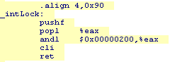
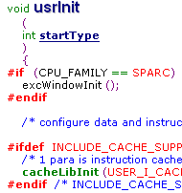
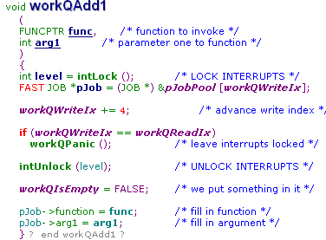
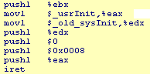
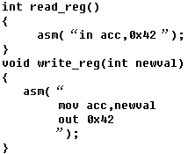
混合编程模式
嵌入式软件经常需要直接控制外设、进行寄存器操作等，因而较多使用高级语言、汇编语言混合编程：
嵌入式汇编
直接汇编调用
汇编调用C语言

Slide 35
固定内存地址访问
嵌入式系统经常要求去访问某特定的内存位置，如：
unsigned short x;
unsigned short *io_regs;
io_regs = (unsigned short *)0x400000000;
x = *io_regs[10];

Slide 36
存储限定符volatile
编译器优化工作的一个假设
在多任务共享变量、中断与任务共享变量时，必须使用volatile限定符，强制读取内存中的值。
void main(void)
{
volatile int *p_status;
int *p_data;
p_status = (int *)0x4001;
p_data = (int *)0x4000;
do {
} while((*p_status & 0x01) == 0);
……
}

Slide 37
代码共享与可重入
在嵌入式系统中，多个任务使用子程序的一个单一拷贝是很常见，这些子程序称为共享代码。
由于实时系统的任务是可抢占的，因而必须保证共享代码同时被几个任务调用而不发生冲突，这就是代码的可重入。
char * strcpy (char *des, const char *src)
{
static char *save = des;
while ((* des++ = * src++) != ‘\0’);
return (save);
}
任务2
优先级
任务1
strcpy
任务1
strcpy
strcpy
执行时间

Slide 38
按位操作
嵌入式系统经常要求对变量或寄存器进行位操作。
例如：给定一个整型变量a，写两段代码，第一个设置a的bit 3，第二个清除a的bit 3。在以上两个操作中，要保持其它位不变。
#define BIT3 (0x1 << 3)
void set_bit3(int *a)
{
*a |= BIT3;
}
void clear_bit3(int *a)
{
*a &= ～BIT3;
}

Slide 39
看门狗定时器
对于要求高可靠性的嵌入式应用场合，系统往往提供看门狗（WATCHDOG）机制，以防止用户程序进入死循环。
程序能够生成一个看门狗，并交付执行动作，如果应用程序在指定的时间内不能将看门狗置位，将触发指定的程序。
看门狗执行动作包括：系统重启、任务重启、跳出循环

Slide 40
提纲
嵌入式系统概念
嵌入式系统发展历程
嵌入式系统构成要素
嵌入式应用领域

Slide 41
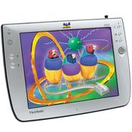
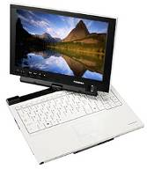
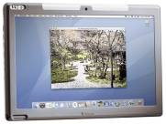

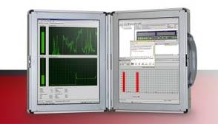
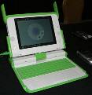
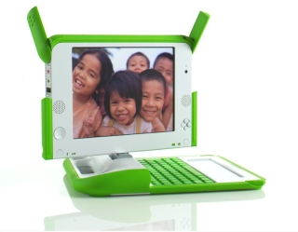
计算机系统的创新：桌面计算机
平板计算机
个人电脑
Viewsonic无
线遥控平板
ModBook 平板电脑
Toshiba平板电脑
「双屏幕」笔记本电脑
人人电脑计划(OLPC)
ClickStart My First Computer

Slide 42
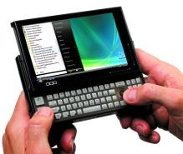
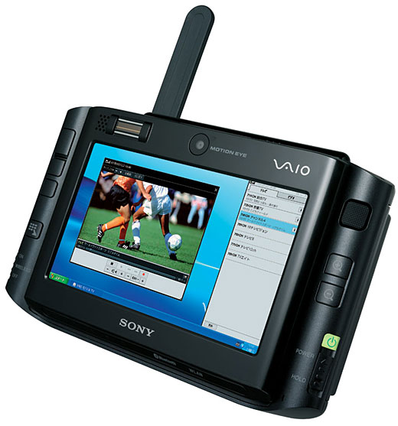
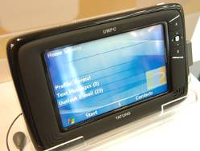
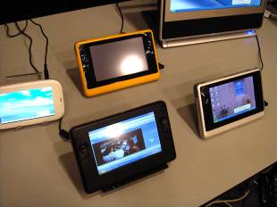
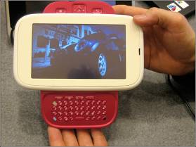
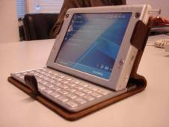
计算机系统的创新： UMPC
Sony
Ultra-Mobile PC
网络、GPS、键盘或屏幕手写
Netbook
MID: Mobile Internet Device
大同UMPC
HTC Athena

Slide 43
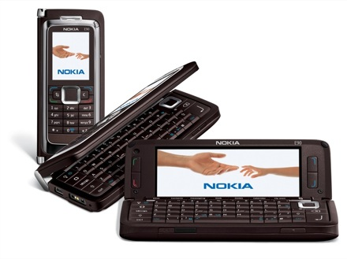
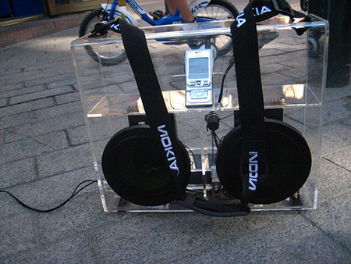
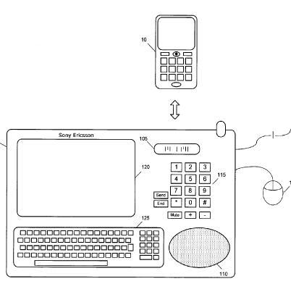
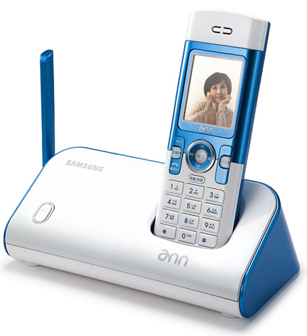
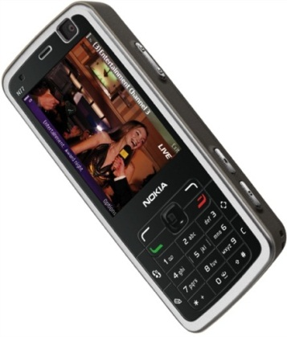
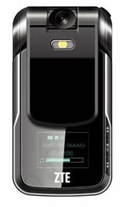
嵌入式技术的应用－手机
普通手机
智能手机
与PDA结合
Nokia手机户外音响
韩国电信手机/电视遥
控器二合一产品
Sony Ericsson超小型手机电
脑手机放在底座上成为电脑
内置 DVB-H 移动电视手机

Slide 44
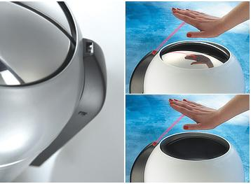
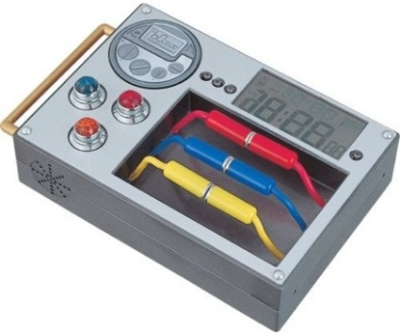
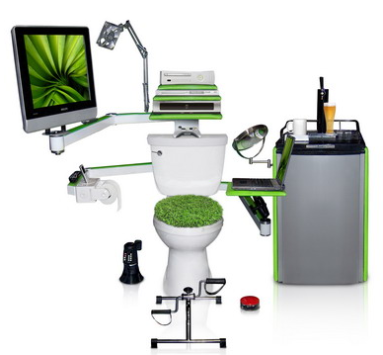
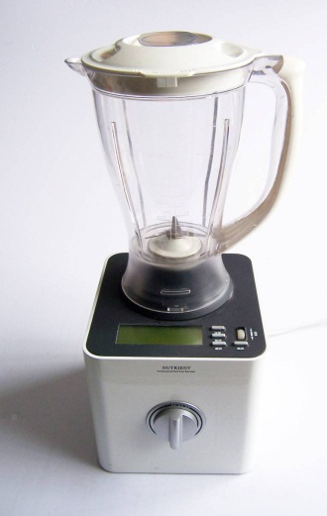
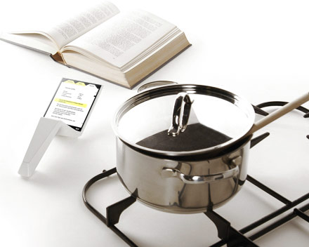
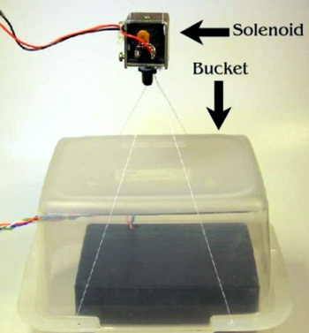
嵌入式技术的应用－智能家居
智能家居
智能家电
智能型垃
圾桶 i.Master
DangerBomb 闹钟
不起床就爆炸啰
Roto-Rooter公司马桶
组合笔记本/ipod/冰
箱/Xbox360/健身
浙江大学显示营养智能果汁机
配备电子食谱
的锅铲coo.boo
高科技的捕鼠器
遮断红外线光束掉下笼子

Slide 45
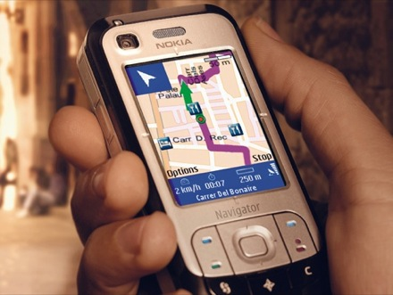
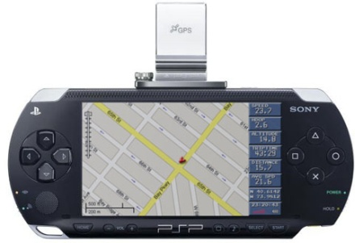
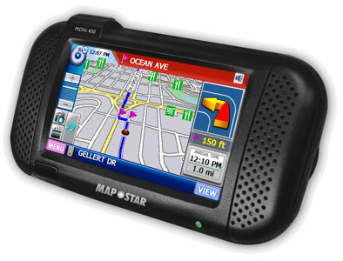
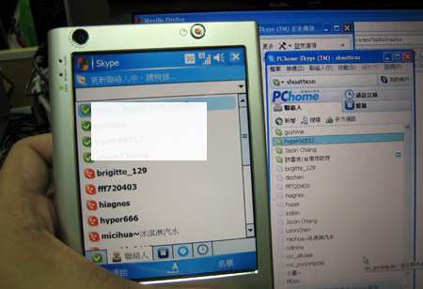
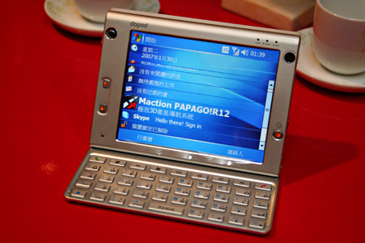

嵌入式技术的应用－PDA
个人信息助理
掌上电脑
Nokia 6110 四频 HSDPA / GPS 导航器
SONY GPS导航器
Map-Star的GPS定位设备
华硕GPS导航器
PDA 手机 + GPS 导航＝ Dopod U1000，且支持SkyPE

Slide 46








嵌入式技术的应用－PMP
Meizu M8
Portable Media Player
Nike的
iPod 帽
iLuv可即时将视频录制到iPod/
闪存卡上，与以前技术相反
Ipod nano
XtremeMac开发的iPod音箱
Archos带
Wifi的704
Sony家用影音综合设备
IPEVO支持Skype电话

Slide 47




嵌入式技术的应用－办公用品
录音笔
FLY数字笔
能“看懂”在专用纸上所写的内容
能“阅读”写作和纠正语法错误
完成简单的算术运算
将英文互相翻译成西班牙文等
Genius数字便笺
存储100页便笺
2000LPI分辨率
32MB板载内存
可通过USB连接电脑
笔迹识别软件
Polymer Vision手机书

Slide 48





嵌入式技术的应用－手表
Martin Frey手表
日程表
和手机联动
获取网络连接和GPS定位信息
手表手机：M300
1英寸的显示屏
USB接口
可播放音乐
支持蓝牙
Nike的Speed+手表
结合 iPod 和运动计测
韩国防性罪犯的电子手镯
可追踪罪犯的定位和坐标
爱国者视频MP4手表

Slide 49








嵌入式技术的应用－运动玩具游戏
GTX公司定位的运动跑鞋
内置的GPS接收器和可充电电池
遥控蜻蜓
次世代三大主流
三款主机Xbox 360，WII，PS3
GameCube
Wii, 手柄, 手套, 枪
PS3
XboX360

Slide 50




嵌入式技术的应用－摄像器材
数码相机
DV

Slide 51







嵌入式技术的应用－多媒体终端
IP电话
视频会议
可视电话
基于视频电话
的小型视频会
议系统(MCU)
语音识别电话
基于H.323协议族
的网络视频电话

Slide 52





嵌入式技术的应用－家庭音响
引入计算机技术的音响
LG HD DVD/蓝光播放器
iPhone
Motorola支持M卡的 HD DVR 录像机
配备B&O与Core 2 Duo的P.Guerra家庭影院
Sonos ZP80无线音响

Slide 53





嵌入式技术的应用－电视
高清电视
数字电视
立体显示技术
能输出 1080p 高画质
影像的 iPod Dock
AppleTV:
Intel Pentium M 1.0 GHz
2MB of L2 高速缓存
nVidia G72M 显示卡
64MB DDR2 内存
内置的 40GB 硬盘
播放 iTunes
数字电视机顶盒
LG内置数字录像机的 LCD TV

Slide 54



嵌入式技术的应用－通讯设备
有计算机能力的各种通讯设备
路由器/交换机/防火墙等
VPN产品
千兆网关防火墙
Buffalo 路由器 / USB 网卡套装

Slide 55









嵌入式技术的应用－仪器仪表
DCG (动态心电图仪)
便携式多参数监护仪
中医指套传感器脉象虚拟仪器
推拿手法测试仪
电动机故障状态监测保护系统
监控仪
手持仪

Slide 56





嵌入式技术的应用－交通相关
中国版月球车
汽车电子
处理器个数可达三位数
车载
娱乐，定位等
车控
ABS、EBD等
其他
汽车立体声音
响HD Radio扩展包
改装遮阳板 DVD / TV / MP3

Slide 57


嵌入式技术的应用－军工
武器控制系统
数字化单兵系统
有苛刻要求
尺寸和重量
功率消耗
震动和冲击
温度和湿度
21世纪部队旅及旅以下作战指挥系统
夜视扫描、全球定位、指挥通信

Slide 58





嵌入式技术的应用－新兴硬件
服用的 RFID 芯片
龙芯2号增强型处理器芯片
GPS/蓝牙双拼模块芯片
Intel进入
二十倍数
时代，五
年后给我
们八十核
心处理器
Intel Tolapai计划要把南北桥做在芯片中

Slide 59

嵌入式系统案例分析：嵌入式视频服务器
无需使用完整的计算机
需要的功能分析
音视频采集，压缩
网络功能
存储
硬件系统
处理器
存储器
外存
采集设备
网卡
软件系统
视频采集、压缩、传输
网络交互

Slide 60

移动警务协同工作系统

Slide 61

移动警务协同工作系统：信息流

Slide 62

移动警务协同工作系统：数据平台

Slide 63



移动警务协同工作系统：现场实时

Slide 64

移动警务协同工作系统：现场处理
嵌入式移动数据库

Slide 65
作业
1，请给出一种你感兴趣的嵌入式设备，从功能，性能，组成等方面说明它的特点。

Slide 66
第1讲结束
谢谢!

